Slide 1
TEMOIGNAGES
CITOYENS
A L’ABRI-MEMOIRE
D’UFFHOLTZ
Le 6 juin 2013

Slide 2
TEMOIGNAGES
CITOYENS
A L’ABRI-MEMOIRE
D’UFFHOLTZ
Le 6 juin 2013
GENESE DU PROJET
Les élèves de CM2 de l’école de Schweighouse (RPI des 2 Aspach-Michelbach-Schweighouse) ont participé activement à une rencontre citoyenne intergénérationnelle à l’Abri-Mémoire d’Uffholtz, le 6 juin 2013.
Ces écoliers avaient déjà bénéficié en 2011-2012 du « partenariat citoyen expérimental » d’Aspach-le-Bas.

Slide 3
PARTENARIAT CITOYEN EXPERIMENTAL
M. François SCHERR
Directeur départemental de l’Office National des Anciens Combattants et
Victimes de Guerre du Haut-Rhin.
M. Georges KAUFFMANN
Maire d’Aspach-Le-Bas et Président du syndicat scolaire de la Petite
Doller
M. Bernard KEMPF Directeur du RPI des 2 Aspach – Michelbach –
Schweighouse
et les enseignants d’Aspach-Le-Bas :
Mmes Myriam CHATELET, Alizé JAECKER
Professeurs des écoles
M. Christophe DEL FRARI Professeur des écoles.
Commandant de réserve citoyenne de l’Armée de Terre.
Initiateur du projet citoyen expérimental agréé par le Colonel Gilbert HENRY,
Délégué Militaire Départemental du Haut-Rhin.

Slide 4
PARTENARIAT CITOYEN EXPERIMENTAL
L’origine du projet
Monsieur François SCHERR Directeur départemental de l’Office
National des Anciens Combattants et Victimes de Guerre est à
l’origine du partenariat citoyen expérimental entre l’ONACVG, la
mairie d’Aspach–Le-Bas et les 3 classes de ce site pédagogique.
Cette proposition de partenariat fait suite à la présentation du projet
citoyen élaboré par M. DEL FRARI.

Slide 5
PARTENARIAT CITOYEN EXPERIMENTAL
Les actions proposées aux élèves
Préparation et participation à la commémoration du 8 Mai.
Participation active au témoignage citoyen de M. Gérard DE TURCKHEIM, le 10 mai 2012.
Participation active au rallye citoyen, les 14, 15 et 16 mai 2012.
Réalisation d’exposés sur l’Union européenne et inauguration de l’exposition eurocitoyenne le 9 juin 2012.
Participation active lors de la visite du Parlement Européen de Strasbourg les 26 et 28 juin 2012.
Cérémonie officielle de remise des diplômes du jeune eurocitoyen le 2 juillet 2012.

Slide 6
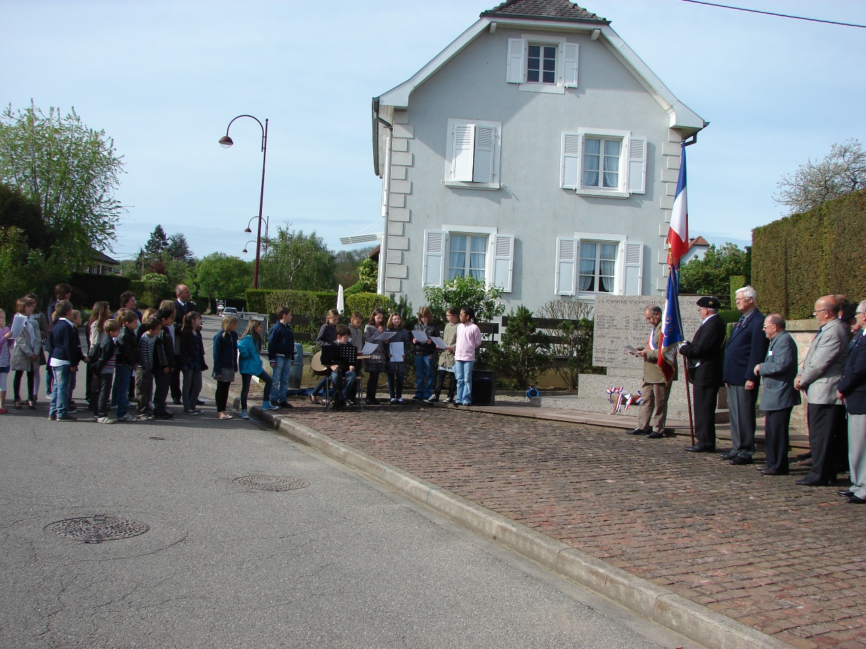
PARTENARIAT CITOYEN EXPERIMENTAL
1. Préparation et participation à la commémoration
du 8 Mai
Une cérémonie
associant l’UNC
locale, la mairie
et les élèves de
notre école.

Slide 7
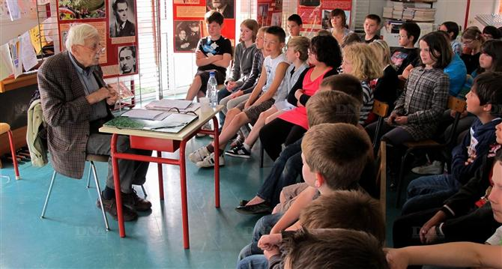
PARTENARIAT CITOYEN EXPERIMENTAL
2. Participation active au témoignage citoyen de
M. Gérard DE TURCKHEIM, le 10 mai 2012

Slide 8
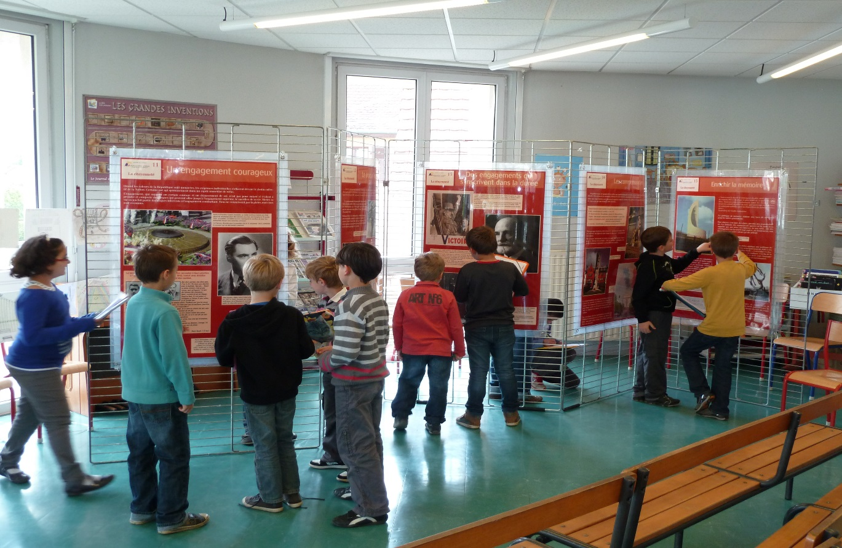
PARTENARIAT CITOYEN EXPERIMENTAL
3. Participation active au rallye citoyen
Elaboration d’un questionnaire proposé aux élèves à partir
de l’exposition « La Citoyenneté » prêtée par l’ONACVG.

Slide 9
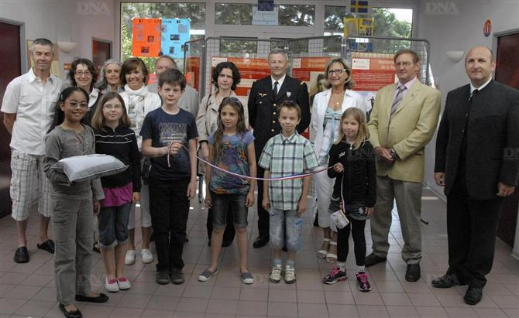
PARTENARIAT CITOYEN EXPERIMENTAL
4. Réalisation d’exposés sur l’Union Européenne
et inauguration de l’exposition eurocitoyenne

Slide 10
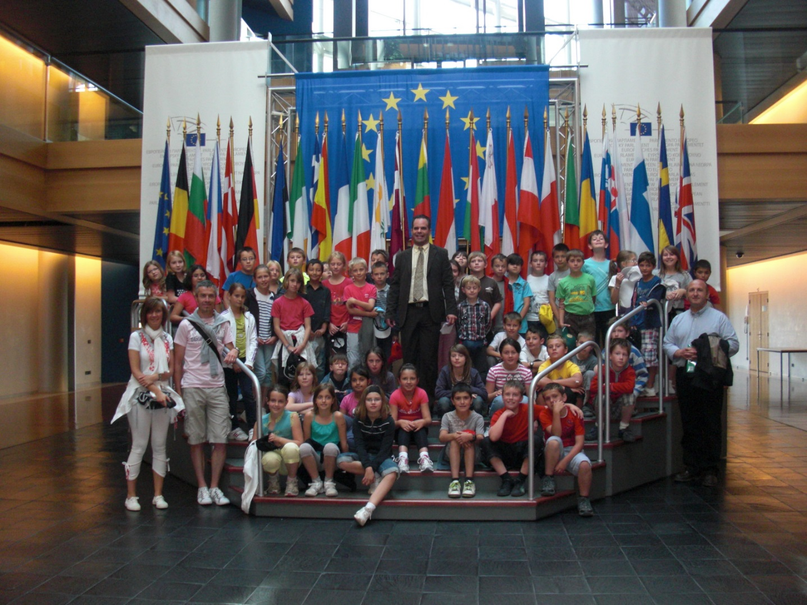
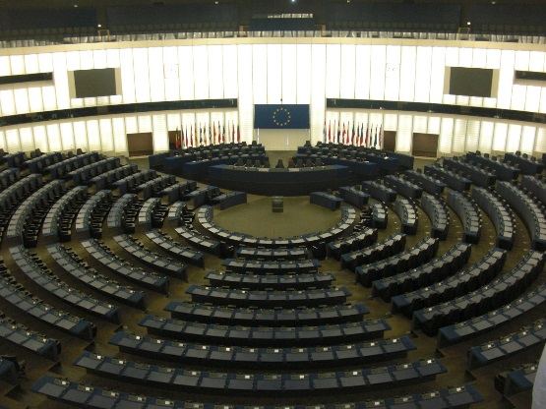
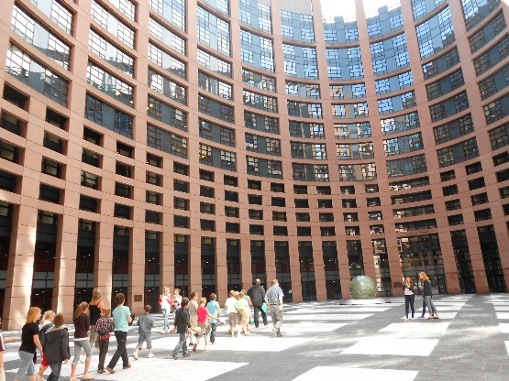
PARTENARIAT CITOYEN EXPERIMENTAL
5. Visite du Parlement européen à Strasbourg

Slide 11
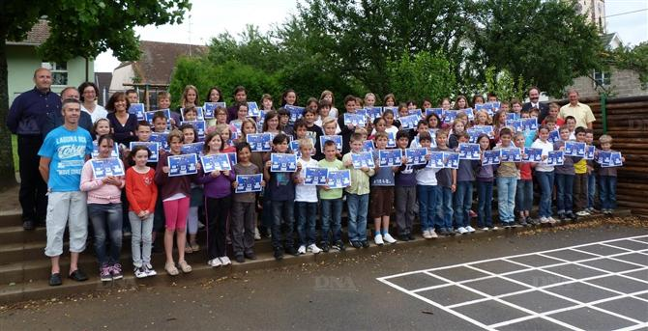
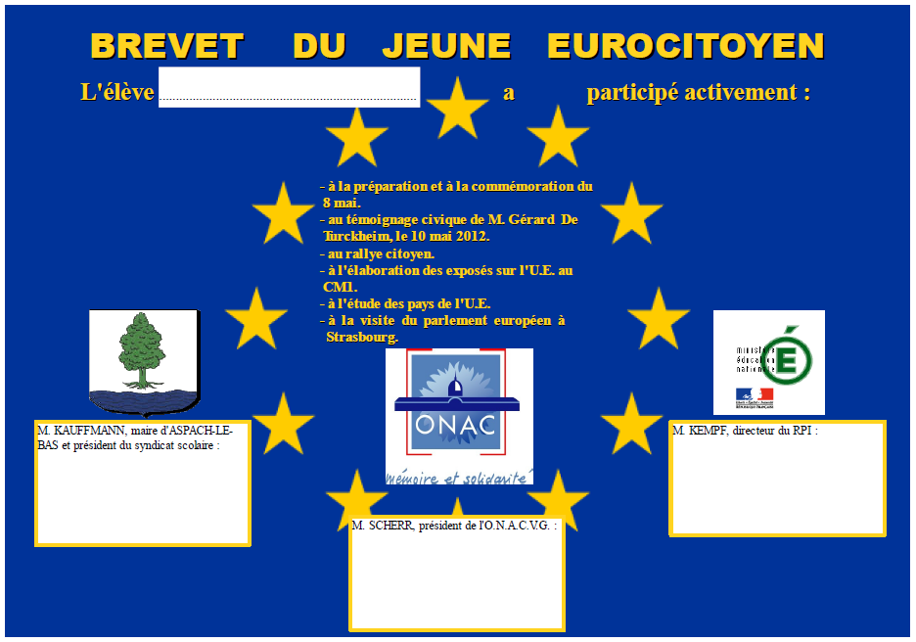
PARTENARIAT CITOYEN EXPERIMENTAL
6. Remise des diplômes de jeunes eurocitoyens

Slide 12
Bilan et perspectives
Les 80 élèves de CE2 et CM1 d’Aspach-Le-Bas se sont fortement impliqués dans les différentes actions proposées. Ils ont manifesté et exprimé beaucoup d’intérêt et de motivation dans ce partenariat expérimental.
Les collègues de notre école qui le souhaitent, pourront prolonger ces actions en 2012/2013, en participant au concours proposé par l’ONACVG :
« Les petits artistes de la Mémoire »
Ce projet citoyen est à la disposition des collègues et des écoles désireux de faire vivre notre Mémoire.
9 Juillet 2012

Slide 13
TEMOIGNAGES
CITOYENS
A L’ABRI-MEMOIRE
D’UFFHOLTZ
Le 6 juin 2013
DESCRIPTION DU PROJET
Après avoir étudié en classe, la période historique de la Seconde Guerre
mondiale, les élèves schweighousois de la classe de Mme Alix GASSER ont
rédigé un questionnaire en lien avec la vie quotidienne des trois témoins de
cette rencontre.
Les questions ont ciblé principalement la vie à l’école, la vie en famille et la vie
sociale du village d’Uffholtz à cette époque pour M. RUDLER, M. LORENTZ et
Mme DEL FRARI.

Slide 14
TEMOIGNAGES
CITOYENS
A L’ABRI-MEMOIRE
D’UFFHOLTZ
Le 6 juin 2013
L’ELABORATION DU PROJET
Ce projet pédagogique relatif au Devoir de Mémoire a été initié par M. Christophe DEL FRARI,
professeur des écoles, commandant de réserve citoyenne relevant de la Délégation militaire
départementale du Haut-Rhin.
La préparation de cet échange citoyen intergénérationnel a été menée en collaboration avec M.
Nicolas VIGNOS, Responsable de l’Abri-Mémoire et animateur de cette matinée de témoignages.
Cette rencontre a bénéficié du soutien de M. Jean-Paul WELTERLEN, Maire d’Uffhlotz et de M.
Georges KAUFFMANN, président du syndicat scolaire de la Petite Doller et Maire d’Aspach-le-Bas.

Slide 15
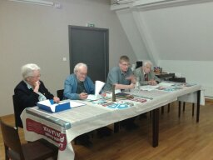
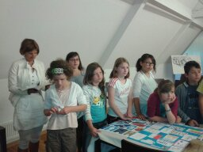
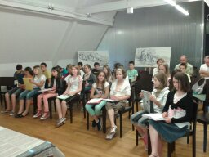
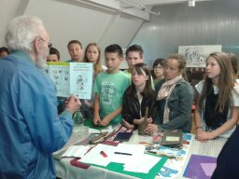
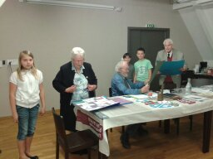
TEMOIGNAGES
CITOYENS
A L’ABRI-MEMOIRE
D’UFFHOLTZ
Le 6 juin 2013

Slide 16
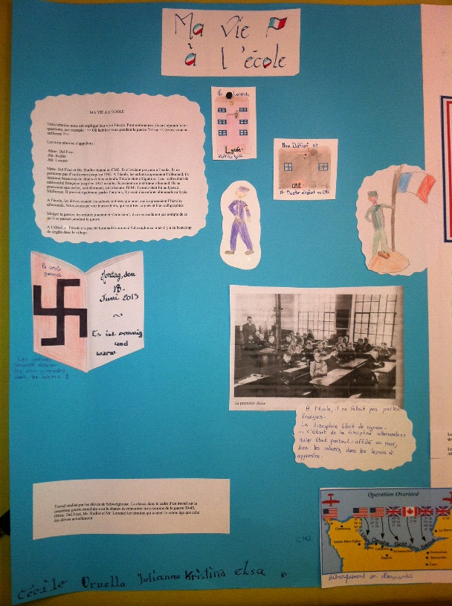
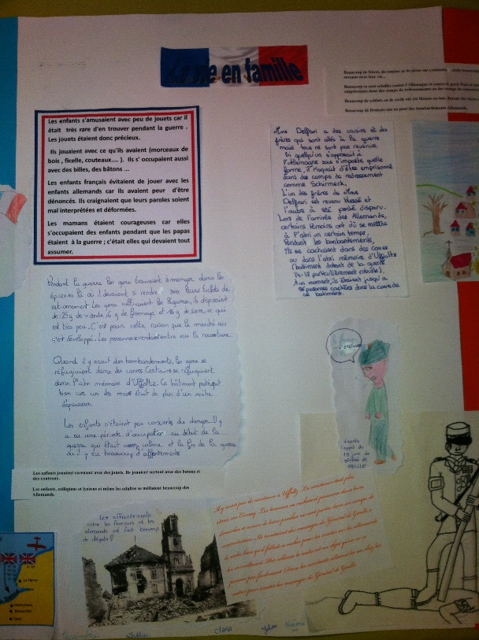
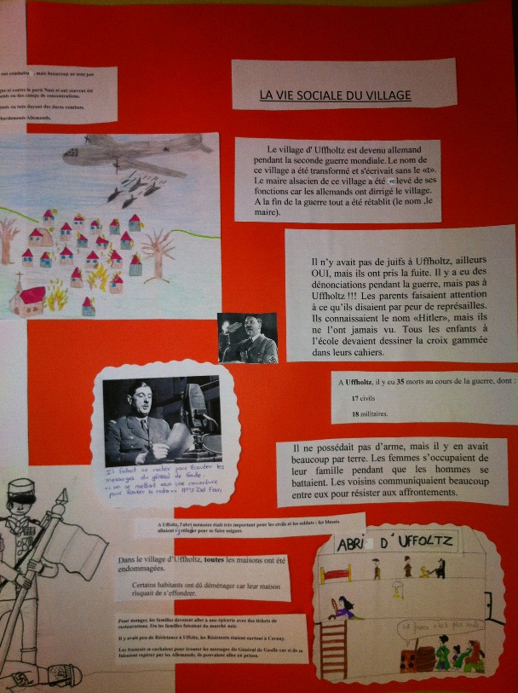
TEMOIGNAGES
CITOYENS
A L’ABRI-MEMOIRE
D’UFFHOLTZ
Le 6 juin 2013
Panneau de synthèse élaboré par les élèves pour l’Abri-Mémoire.

Slide 17
TEMOIGNAGES
CITOYENS
A L’ABRI-MEMOIRE
D’UFFHOLTZ
Le 6 juin 2013
REMERCIEMENTS
Aux témoins, pour leur engagement dans ce projet,
A M. Nicolas VIGNOS, pour son investissement et sa collaboration,
Mme Alix GASSER et ses élèves, pour leur implication,
Messieurs Jean-Paul WELTERLEN et Georges KAUFFMANN Maires d’Uffholtz et d’Aspach-le-Bas, pour leur soutien sans faille.
A M. Bernard KEMPF, pour la réalisation de cette présentation numérique.
Le 11 juillet 2013 Christophe DEL FRARI.

Slide 18
TEMOIGNAGES
CITOYENS
A L’ABRI-MEMOIRE
D’UFFHOLTZ
Le 6 juin 2013

